Slide 1
PROFESIONALES CLÍNICOS
Requerimientos Nutricionales en el Adulto

Slide 2
Objetivos
Definir los componentes del gasto energético de un individuo.
Establecer los cambios metabólicos que determinan los requerimientos nutricionales en el individuo enfermo.
Aplicar las diferentes fórmulas de estimación de requerimientos energéticos.
Establecer los requerimientos de micro nutrientes y nutrientes condicionalmente esenciales según condición clínica o patologías.
Notes:
Definir los componentes del gasto energético de un individuo.
Establecer los cambios metabólicos que determinan los requerimientos nutricionales en el individuo enfermo.
Aplicar las diferentes formulas de estimación de requerimientos energéticos.
Establecer los factores que afectan los requerimientos de micro nutrientes y nutrientes condicionalmente esenciales según condición clínica o patológicas

Slide 3
Requerimientos nutricionales
Calorías
Grasas
Proteínas
Carbohidratos
Un inadecuado consumo de energía y proteína puede llevar a efectos deletéreos.
Se hace necesario establecer los requerimientos nutricionales de las personas
Notes:
El cuerpo humano requiere de energía para moverse, crecer, mantener funciones vitales y reparar los tejidos u órganos; esta energía es tomada de los alimentos para producir ATP o adenosin trifosfato, que es la principal fuente de energía celular.
Una inadecuada provisión de energía y proteína puede llevar a efectos deletéreos por déficit o exceso, lo que hace necesario establecer los requerimientos nutricionales lo más preciso posible.
Los principales nutrientes que utiliza el cuerpo humano son: los macronutrientes tales como proteínas (aminoácidos esenciales), grasas (ácidos grasos esenciales) y carbohidratos (azúcar, almidón, fibra); micronutrientes como vitaminas, minerales y elementos traza (presentes en el cuerpo en pequeñas cantidades, pero esenciales para la salud como el zinc, cobalto, cobre y selenio) y agua. Algunos son transformados por el organismo en otros elementos que pueden ser utilizados para energía, crecimiento y reparación celular.
Las proteínas son componentes de nitrógeno que contribuyen a mantener la masa muscular, en estados de ayuno o carenciales se disminuye la reserva corporal magra incrementando la susceptibilidad a infecciones.
Hacen parte de proteínas estructurales, enzimas, hormonas, proteínas de transporte e inmunoproteínas. Son cadenas de aminoácidos unidos por enlaces peptídicos.
Como ya se ha señalado, la capacidad de sintetizar las proteínas adecuadas para el cuerpo depende de la disponibilidad de todos los aminoácidos necesarios.

Slide 4
Necesidades energéticas
Condiciones
clínicas
Factores
Edad
Género
Peso
Estatura
Actividad Física
Composición Corporal
Salud
Enfermedad
Situaciones Especiales
Maham L.K. et al. Krause Dietoterapia.13 ed. España:Elsevier Inc; 2013.
Notes:
Las necesidades energéticas del individuo se expresan como Gasto Energético Total (GET) que depende de varios aspectos como:
Condiciones clínicas y del pacientes: peso, edad, sexo, estatura, actividad física, composición corporal, y de otros factores como salud, enfermedad y condiciones especiales.
Los requerimientos de energía se definen como la cantidad de ingesta de energía alimentaria que los individuos necesitan consumir a fin de sustentar un peso corporal estable, consistente, con una buena salud a largo plazo (BMI 18.5 y hasta 25 kg/m2) que permita niveles adecuados de actividad física para el mantenimiento de las actividades sociales y culturales.

Slide 5
Gasto metabólico
Gasto Metabólico
Basal (GMB)
Mínimo requerimiento para mantener la vida
Gasto Metabólico
en Reposo (GMR)
Gasto metabólico con algo de actividad fisica
Gasto Metabólico
Total (GMT)
Gasto metabólico en reposo + estrés de la enfermedad (grado de respuesta inflamatoria)
Tomado sin levantarse
METABOLISMO BASAL = TAMAÑO DE LA MASA CELULAR CORPORAL
Maham L.K. et al. Krause Dietoterapia.13 ed. España:Elsevier Inc; 2013.
Notes:
GMB: depende en gran parte de la masa corporal metabólicamente activa. Es la energía necesaria para el metabolismo celular y procesos vitales.
GMR: se mide después de levantarse de la cama y caminado un poco, es la mayor responsable del GET.
GMT: determinado por la temperatura corporal y la ventilación minuto.
La energía se consume en el cuerpo humano en forma de Gasto Energético Basal (GEB) o Tasa Metabólica Basal, efecto térmico de los alimentos (ETA) y termogenia resultante de la actividad (TA). Estos tres componentes conforman el Gasto Energético Total (GET) de un individuo.
Durante la adultez, el metabolismo basal y el gasto energético empiezan a reducirse a una tasa de cerca de 2.9% para los hombres y 2.0% para las mujeres, por década. Por lo general, estas reducciones se deben a disminuciones en la actividad física y en la masa muscular magra.
Entre los 25 y 65 años de edad, la capacidad física para el trabajo (medida a través de VO2 máx) disminuye entre 5 y 10% por década. La presencia de enfermedades músculo esqueléticas, obesidad y otros padecimientos, pueden acelerar la disminución en el gasto de energía y la capacidad física. Aún cuando el cerebro, hígado, tracto gastrointestinal, corazón y riñones representan menos del 5% del peso corporal, los procesos metabólicos activos y funciones de estos órganos representan alrededor de 60% del BMR.

Slide 6
¿Cómo determinar requerimientos?
Peso a Utilizar
Mujeres | Sumar 45,5 kg por los primeros 150 cm de altura y 2,2 kg por cada 2,5 cm por encima de los 150 cm.
Hombres | Sumar 48 kg por los primeros 150 cm de altura y 2,7 kg por cada 2,5 cm por encima de los 150 cm.
- Peso actual
- Peso ideal
- Peso ajustado
Qué dice la literatura (Peso (kg) / Talla(m²)
Peso ajustado por obesidad = Peso ideal + ((Peso actual – Peso ideal) *0,25)
Se emplea para calcular el requerimiento calórico diario en pacientes con índice de masa muscular (IMC) ≥30 IMC = Peso (kg)/Talla (m)²
IMC < 18 Peso actual
IMC 18-25 Peso actual
IMC 25.1 – 29.9 Peso Saludable
IMC ≥ 30 Peso ajustado
El peso actual es el peso real que se mide en el paciente.
Reintam A. Current Op Crit. Care. 2019; 25:000-000
Notes:
¿Qué peso utilizar para determinar los requerimientos?
Primero se debe establecer el IMC del paciente
El peso ideal se calculará con la ecuación establecida para ser utilizado cuando sea el caso
Los pesos a utilizar para determinar los requerimientos están basadas en las recomendaciones de las guías ESPEN
Se utilizará peso actual si el paciente es de bajo peso
Normopeso: peso actual
Sobrepeso: peso ideal
Obesidad con IMC > 30: peso ajustado

Slide 7
Calorimetría indirecta
Prueba de Oro
para establecer requerimientos
Notes:
El Gold estándar para establecer requerimientos es la Calorimetría Indirecta que mide el gasto energético en reposo, por la medición de la concentración del volumen de gas inspirado y expirado para obtener el Oxígeno consumido ( VO2) y el CO2 expirado.
Se determina mediante un monitor de medición metabólica.
Existen equipos de varios tamaños, actualmente existe un software para las unidades de cuidados intensivos que permite medir los requerimientos calóricos. Su utilización es baja por los costos y debe tener personal entrenado para las mediciones.

Slide 8
Calorimetría indirecta
Calcula el gasto calórico.
Gasto Metabólico en reposo (GMR).
Cuantifica Intercambio Gaseoso a través del consumo O2 la producción de CO2.
Gasto Metabólico basal (GMB).
El cociente respiratorio (RQ), mide la utilización de sustratos.
Para trabajos de investigación.
Maham L.K. et al. Krause Dietoterapia.13 ed. España:Elsevier Inc; 2013.
Notes:
La calorimetría directa mide la liberación de calor, mientras que la calorimetría indirecta el intercambio de gases.
Calcula el gasto calórico en reposo y se puede obtener la utilización de sustratos por el coeficiente respiratorio.
La utilización de sustratos se refiere a la cantidad de carbohidratos, grasas y proteínas oxidadas para satisfacer las necesidades de energía y la cantidad de cada uno de los sustratos interconvertidos, almacenados o utilizados con propósitos no oxidativos, puede no ser confiable con FiO2 >50%.
Oxidación mixta = 0.85
Oxidación de carbohidratos: RQ 1.0
Oxidación de grasas: 0.7
Oxidación de proteínas: 0.82
Cetonas: <0.65

Slide 9
Determinación de Tasa Metabólica Basal (TMB) en adultos ambulatorios
Ecuación FAO/OMS con peso ideal |  |  | FAO/OMS con peso ideal y talla
Grupo Edad | Hombre | Mujer | Hombre | Mujer
18-30 años | 15.3(P) + 679 | 14.7 (P) + 496 | 15.4 (P) + 271 (T) + 717 | 13.3 (P) + 334 (T) +35
30-60 años | 11.6 (P)+ 829 | 8.7 (P) + 829 | 11.3 (P) + 16 (T) + 901 | 8.7 (P) + 25 (T) + 865
> 60 años | 13.5 ( P) + 487 | 10.5(P) + 596 | 8.8 (P) + 1128 (T) - 1071 | 9.2 (P) + 637 (T) -302
Actividad sedentaria : 1.53 Actividad Moderada: 1.76 Actividad Fuerte: 2.25
FAO/WHO/UNU.Human energy requeriments. Roma 2004
http://www.fao.org/3/y5686e/y5686e00.htm
Notes:
Las necesidades mínimas energéticas para adultos se estiman con base en la TMB teniendo en cuenta peso ideal y estatura.
Luego se obtienen el requerimiento calórico total multiplicando la TMB por el factor de actividad física.
La OMS desarrolló dos ecuaciones para estimar la TMB de la población, una contiene el peso, mientras que a la otra se le adiciona la estatura.
Estas ecuaciones son diferentes según grupo de edad y sexo.

Slide 10
¿Cómo determinar los requerimientos calóricos pacientes adultos ambulatorios?
Hipocalórica
Normocalórico
Hipercalórico
25-30 kcal/kg
> 30 kcal/kg
< 25 kcal/kg
Maham L.K. et al. Krause Dietoterapia.13 ed. España:Elsevier Inc; 2013.
Notes:
¿Cómo determinar los requerimientos energéticos en de individuos en el ámbito ambulatorio?
Fuera de la ecuación establecida por la OMS para determinar los requerimientos en individuos sanos, existe otra manera de conocer los requerimientos de los pacientes y es a través de una fórmula simplificada cuando no se cuenta con la calorimetría indirecta, la cual es ampliamente utilizada en el mundo por ser rápida, pero no es la forma más segura ni precisa.
Los requerimientos calóricos dependerán del objetivo nutricional; si es para lograr pérdida de peso se determinarán los requerimientos con bajo aporte calórico o dieta hipocalórica; si se requiere mantener el peso se suministrarán entre 25 a 30 kcal/kg según la actividad física que realice la persona, o plan normocalórico y si se desea recuperación de peso se suministrarán calorías por encima de requerimientos.

Slide 11
Necesidades energéticas en adultos hospitalizados
Ecuaciones predictivas
Fórmula simplificada
Mifflin ST Jeor
Hombre
10 x P + 6,25 A - 5 E + 5
Mujer
10 x P + 6,25 A - 5 E - 161
Harris-Benedict
TMB Mujer = 655 + (9,6 * P) + (1,8 * A) – (4,7 * E)
TMB Hombre = 66 + (13,7 * P) + (5 * A) – (6,8 * E)
Adulto > 51 años | Desnutrición | 30 kcal/kg
 | Mantenimiento | 24-28kcal/kg
TMB: Tasa metabólica basal P: Peso en Kg A: Altura E: edad en años
Maham L.K. et al. Krause Dietoterapia.13 ed. España:Elsevier Inc; 2013.
FrankenfieldD. Et al. JPEN. 2011; Vln 35 Nª5: 563-570
Notes:
El estado de enfermedad incrementa las necesidades de energía y pone al organismo en estado hipermetabólico. Si estos requerimientos no se suministran o el paciente tiene las reservas nutricionales disminuidas (lo que ocurre en el 50% de los pacientes hospitalizados), se pierde masa muscular muy rápidamente para ser utilizada como fuente de energía para la enfermedad por acción de las citocinas y factores hormonales, generando catabolismo y disminución de la síntesis de proteínas viscerales como la albúmina y prealbúmina. Todo lo anterior incrementa el riesgo de morbimortalidad por compromiso de la función inmune.
La alteración en el metabolismo de carbohidratos con hiperglicemias por resistencia a la insulina, favorece la presencia de infecciones.
Los medios más fácilmente disponibles para establecer los requerimientos calóricos a nivel hospitalario son las ecuaciones predictivas. Varias ecuaciones son utilizadas para el paciente hospitalizado son la ecuación de Harris Benedit que es ampliamente utilizada; pero no es la más exacta para determinar requerimientos. La ecuación de Mifflin St. Jeor se viene utilizando en los últimos años para establecer requerimientos calóricos en el paciente hospitalizado, es la ecuación con un nivel de precisión mejor que la de Harris Benedict. Con una seguridad del 80% de la población con IMC < 30%, y aproximadamente el 70% cuando se incluyen personas obesas.
A la ecuación Mifflin St Jeor se le debe adicionar un factor de estrés dependiendo de la enfermedad que presenta el paciente hospitalizado y el factor de actividad en el caso que deambule o reciba fisioterapia.
Se puede calcular los requerimientos a través de fórmulas simplificadas o basadas en el peso. Dependiendo del objetivo nutricional se determina una cantidad de calorías por kilogramo de peso corporal.
Para favorecer ganancia de peso se deben suministrar de 30-35 kcal/kg; si es una persona mayor de 51 años que se encuentra desnutrido 30 kcal favorece su recuperación nutricional y si se requiere lograr mantener el peso del paciente entre 24 a 28 kcal/kg es suficiente.

Slide 12
Necesidades calóricas adulto hospitalizado según condición clínica
Paciente sin estrés o estrés leve |  | 25- 30 Kcal /kg
Ganancia de peso |  | 30 – 35 Kcal / kg
Cirugía Electiva |  | 32 Kcal / kg
Politraumatizado |  | 35 – 40 Kcal / kg
Enfermedad Renal Aguda |  | 20-30 kcal /kg* aumentar hasta 35 con TRR
Cicatrización de heridas |  | 30-40 Kcal /kg según el estadio
Fístulas |  | 30 – 35 Kcal / kg
Lesiones de Presión (LLP) | LesiónTisular profunda | 30 kcal/kg
 | LLP EI y II | 30 – 35 Kcal /kg
 | LLP EIII y IV | 35 – 40 Kcal /kg
TRR: Terapia de reemplazo renal
Maham L.K. et al. Krause Dietoterapia.13 ed. España:Elsevier Inc; 2013.
Notes:
Cada patología tiene unas necesidades energéticas diferentes dependiendo del grado de catabolismo. Un paciente sin estrés o con bajo estrés (diverticulosis, neumonía controlada, diabetes), puede requerir entre 25 a 30 kcal/kg.
Los pacientes desnutridos deben recibir aportes hipercalóricos que le permita frenar las pérdidas de peso o ganancia de peso.
Las cirugías electivas no infectadas requieren un aporte casi basal de 32 kcal/kg, mientras que el paciente con politrauma requiere mucho más aportes calóricos por el estrés metabólico que se produce.
La enfermedad renal es una enfermedad catabólica; los requerimientos están establecidos según el estadio de la enfermedad y del catabolismo presente. Cuando el paciente está siendo sometido a terapia de reemplazo renal se recomienda incrementar las calorías hasta 35 kcal/kg. En los casos heridas, fistulas y lesiones de presión donde la pérdida de nutrientes por exudados es alta, los requerimientos se incrementan para favorecer el proceso de cicatrización.

Slide 13
Necesidades calóricas en paciente crítico
Ecuaciones predictivas
 | Ecuación | Aplicación
Mifflin St.Jeor x 1,3 | Hombre: 10 x P + 6,25 A - 5 E + 5 x 1,3 Mujer: 10 x P + 6,25 A - 5 E– 161 x 1,3 | Cuidado crítico sin ventilación mecánica
Penn State | 0,96 x Mifflin + 167 x-T + 31 x Ve - 6212 | Cuidado crítico con ventilación mecánica
Penn State modificada | 0,71 x Mifflin+ 85 x-T + 64 x Ve - 3085 | Cuidado crítico con ventilación mecánica y: edad > 60 años e IMC ≥ 30 kg/m²
P = peso (kg), A = altura (cm), E = Edad (años), Ve = Ventilación minuto (L/min), T = Temperatura (°C)
Mc Clave. S. Et al. JPEN . feb 2016: 40 (2); 159–211
Ndhiman D. et al. Clin Nut Res . 2018; 7 (2): 81-90
FrankenfieldD. Et al. JPEN. 2011; Vln 35 Nª5: 563-570
Notes:
El enfermo crítico tiene unas necesidades energéticas especiales, el nivel de estrés generado por la enfermedad puede ser moderado o severo y producir pérdidas grandes de peso, se dice que el paciente crítico en una semana puede perder el 10% de su peso corporal inicial, lo que contribuye a incrementar la susceptibilidad a infecciones, más días de ventilación mecánica, aumento en estancia UCI y hospitalaria, pérdida de la capacidad funcional. De ahí que durante la enfermedad crítica, suministrar las calorías precisas según la fase de la enfermedad impacta favorablemente sobre los resultados clínicos de los pacientes, impidiendo la subnutrición o la hiperalimentación, deletéreos para los pacientes.
Existe más de 200 ecuaciones predictivas diseñadas para determinar los requerimientos calóricos, en el paciente critico. Ante la ausencia de la calorimetría indirecta, se hace necesario la utilización de ellas, seleccionando con precaución la ecuación predictiva a utilizar por la falta de evidencia sólida y consistente que las respalde.
Mifflin St Jeor: desarrollada en 498 personas saludables, entre sus variables se encuentran el peso, altura y edad. Se puede utilizar en pacientes hospitalizados.
Mifflin St Jeor por 1.3: se recomienda utilizar en paciente critico sin ventilación mecánica.
Penn State: validada en paciente con ventilación mecánica, emplea parámetros ventilatorios como el volumen minuto y la temperatura máxima, su ecuación basal es Mifflin St Jeor. Esta ecuación fue modificada cambiando la utilización del peso ajustado en el paciente obeso por el peso actual; logrando una mejor tasa de seguridad (del 43% al 72%).

Slide 14
Requerimientos calóricos paciente crítico basada en el peso
Fase crónica
25-30 kcal
Fase aguda tardía
20- 25 kcal/kg
Paciente obeso crítico:
11-14 kcal /kg
Peso actual IMC 30-50 Kg/m²
22-25 kcal/kg
Peso ideal IMC > 50 Kg/m²
Requerimientos (Kcal)
Fase Aguda
20 kcal/kg
Admisión
UCI
3 días
7 días
Mc Clave. S. Et al. JPEN . feb 2016: 40 (2); 159–211
Singer P. Reimtan B, A. et al. Clin nut. 2019; 38: 48-79
Ndahiman D. et al . Clin. Nut. Res. April . 2018;7(2):81-90
Notes:
Las guías ESPEN recomiendan utilizar en la fase aguda temprana <20 kcal/kg (primeros 3 días), luego en la fase aguda tardía aumentar hasta 25 kcal/kg y cuando se encuentre en la fase crónica después de 10 días incrementar hasta 30 kcal/kg.
Se desconoce cuál es el aporte óptimo de energía en el paciente critico, se requieren más estudios para lograr una recomendación fuerte.
Algunos estudios reportan que el suministrar el 60-70% disminuye la mortalidad en el paciente crítico cuando se compara con un aporte del 90 al 100%. (30% contra 45% RR: 0.75 IC 95% ( 0.5- 0.99) p = 0.04.)
Para el paciente obeso, las guías ASPEN determinaron un requerimiento de 11 a 14 kcal/kg de peso actual para pacientes con IMC entre 30-50 Kg/m² y entre 22 a 25 kcal/kg de peso ideal si el IMC > 50 Kg/m².

Slide 15

Requerimientos de proteínas en adulto
Adulto Sano
Adulto Mayor Sano
Adulto Mayor Hospitalizado
Adulto Sano
Adulto Mayor Sano
Adulto Mayor Hospitalizado
1.0 – 1.2 gr/kg
NIH recomienda
25 -30 gr de proteina de alto valor biológico en cada comida principal
1.0 – 1.2 gr/kg
NIH recomienda
25 -30 gr de proteina de alto valor biológico en cada comida principal
1.0 – 1.2 gr/kg
Polimorbido
1.2 -1.5 gr/kg
1.0 – 1.2 gr/kg
Polimorbido
1.2 -1.5 gr/kg
0.8 – 1 gr/kg
0.8 – 1 gr/kg
FAO Expert consult 2011
Padon J. y Rasmussen B. Curr Opin Clin Nutr Metab Care. 2009 January ; 12(1): 86–90
Gomez F, Clin Nut. 2018 Feb.;37(1):336-353;
https://health.gov/dietaryguidelines/2015/guidelines/appendix-7/
Volkert D. et al. Clin Nutrition . 2019 feb;38(1): 10-49
* Según expertos
Notes:
Requerimiento de proteínas en el adulto sano y hospitalizado
La proteína es el macronutriente más importante en la época actual como resultados de diferentes estudios que han observado que una baja ingesta proteica en cualquier etapa de la vida y en especial en el adulto hospitalizado se encuentra asociada a varias enfermedades (agudas o crónicas, emaciación) que incrementan el riesgo de mortalidad.
El requerimiento de la OMS para personas sanas es de 0.8gr/kg incluyendo a adultos mayores basados en los niveles mínimos de consumo proteico que equilibran las pérdidas corporales de nitrógeno para mantener la masa proteico corporal en personas sanas con actividad física moderada y sin ninguna necesidad especial (crecimiento, reproducción o lactancia), así justifica que es suficiente este valor para mantener un buen estado nutricional y permite síntesis de masa muscular, mantener función inmunológica y formación de hormonas. Algunos expertos no están de acuerdo con este nivel afirmando que este no refleja la verdadera cantidad de aminoácidos absorbidos, por tanto recomiendan aumentar entre 1 a 1.2 gr/kg especialmente en el anciano saludable que por los cambios propios de la edad, la función absortiva se ve afectada.
En estados de enfermedad puede ser beneficioso incrementar la cantidad hasta 1.5 dependiendo del grado de estrés en especial en el grupo de ancianos, beneficios que se convierten en incremento de la masa magra, fuerza y mayor capacidad funcional que aportan a una mejor salud.
Otros autores proponen ofrecer entre 25 a 30 gr de proteína de alto valor biológico por comida para estimular la síntesis de proteína muscular esquelética que se ve atenuada en los adultos mayores cuando la ingesta de proteína es menor de 20 gr/comida.

Slide 16
Requerimientos de proteínas en paciente crítico
Paciente critico desnutrido |  | 2. 0 gr/kg
Estado crítico IMC < 30 |  | 1.2– 2.0 gr/kg
Politrauma, Quemaduras mayores, sepsis, fistulas, heridas |  | 1,5 – 2,5 gr/kg
Obesidad I y II (IMC 30-40) critico |  | 2 – 2,5 gr/kg (peso ideal )
Obesidad mórbida >40 critico |  | > 2,5 gr/kg ( peso ideal)
Enfermedad renal aguda | sin TRR | 1.2 – 1.5 gr/kg de peso
 | Con TRR | 1.7 - 2.5 gr/kg
TRR: Terapia de reemplazo renal
Mc Clave. S. Et al. JPEN . feb 2016: 40 (2); 159–211
Volkert D. et al. Clin Nutrition . 2019 Feb; 38(1): 10-47
Notes:
El objetivo de la terapia médica nutricional, es atenuar las pérdidas y mantener la masa magra, esto se logra con un adecuado suministro de proteína, calorías, vitaminas y minerales.
Según ASPEN el requerimiento de proteína en paciente crítico debe ser entre 1.2 a 2 gr /kg si su estado nutricional es normal, con estos aportes es posible lograr cicatrización de heridas, síntesis de proteínas viscerales y función inmunológica. El paciente critico está expuesto a múltiples infecciones y desgaste muscular.
En caso de desnutrición, se debe suministrar un aporte proteico de 2 gr/kg de peso actual, en paciente obeso con IMC 30-40 se recomienda 2 – 2.5 gr/kg de peso saludable, y si el IMC > 40: recomiendan más de 2.5 gr/kg de peso saludable para lograr un balance nitrogenado positivo ya que el paciente obeso tiene una mayor cantidad de masa metabólicamente activa.
Los últimos estudios arrojan evidencia que durante la fase aguda del paciente crítico no se recomienda suministrar aportes altos de proteína porque inhibe la autofagia e incrementa el riesgo de mortalidad.

Slide 17
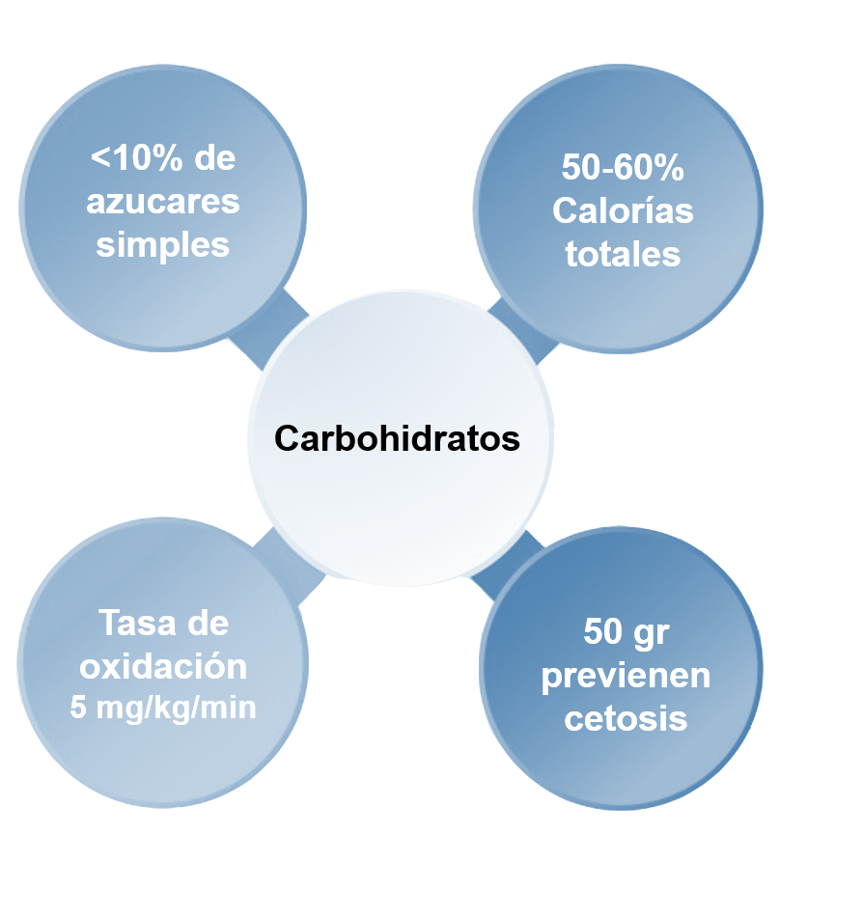
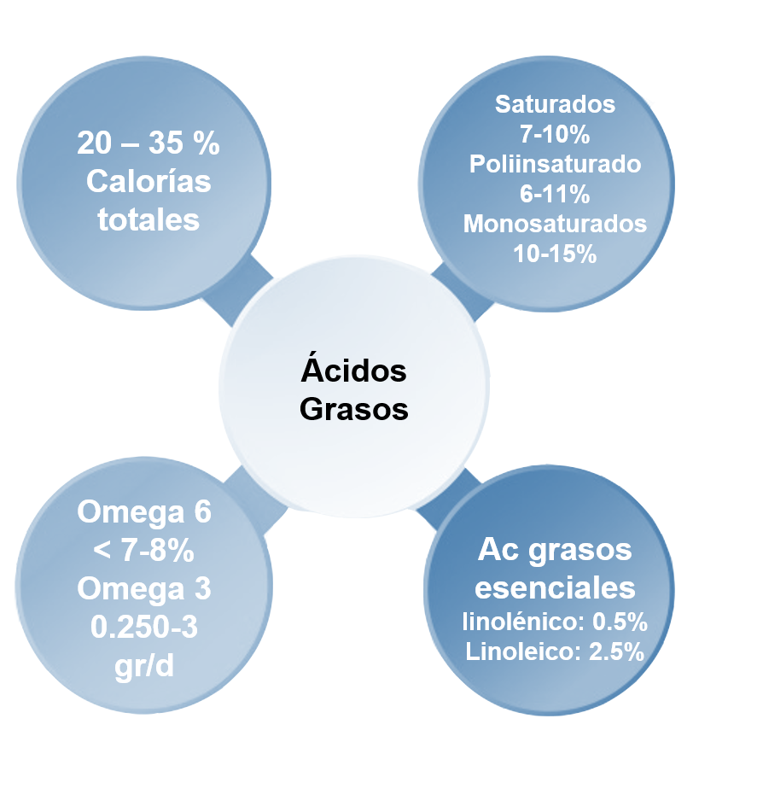
Requerimiento de carbohidratos y ácidos grasos
Saturados
7-10%
Poliinsaturado 6-11%
Monosaturados
10-15%
20 – 35 %
Calorías totales
Omega 6
< 7-8%
Omega 3 0.250-3 gr/d
Ac grasos esenciales
linolénico: 0.5%
Linoleico: 2.5%
Fuente: FAO. Carbohydrates in Human Nutrition. Report of a Joint FAO/WHO Expert Consultation. Rome: FAO, 1997. Food and Nutrition. Paper 66.
Notes:
Los carbohidratos son la principal fuente de energía para el cerebro; en estado de ayuno una de las fuentes de glucosa son los aminoácidos del músculo esquelético, a través de la gluconeogénesis, por lo cual se debe suministrar una mínima cantidad de dextrosa lo más pronto posible para frenar esta vía metabólica y evitar el compromiso del estado nutricional del paciente.
Cada gramo de carbohidratos aporta 4 kcal, la glucosa 3.4 kcal. La tasa de oxidación es de 5 mg/kg/min.
La OMS recomienda suministrar entre el 50 al 60% de las calorías totales requeridas con un aporte máximo del 10% en azúcares simples.
Los ácidos grasos suministran 9 Kcal /gr. Ellos tienen la capacidad de almacenar y utilizar grandes cantidades de grasa, que permite que el individuo sobreviva a un ayuno prolongado. Algunos depósitos de grasa no se utilizan de forma eficaz durante el ayuno y se consideran como grasa estructural.
La importancia clínica de los ácidos grasos polinsaturados, radica en el aporte de ácidos grasos esenciales, los cuales se requieren para evitar deficiencias ya que el organismo no los puede producir. Los principales ácidos grasos esenciales son el alfa- linolénico con un aporte del 0.5% y el linoleico con el 2.5 % de las calorías totales.
Los ácidos grasos pueden ser saturados, poliinsaturados y monosaturados, con un mayor aporte de monosaturados y poliinsaturados. Los ácidos grasos saturados incrementan el riesgo cardiovascular por lo que se recomienda limitar su ingesta a menos del 7-10%. Los ácidos grasos polinsaturados son importantes por los aportes de ácidos grasos esenciales, pero su ingesta en grandes cantidades compromete la función inmune por ser proinflamatorios.
Los ácidos grasos son de interés para la digestión, absorción y transporte de las vitaminas liposolubles y de fotoquímicos, como los carotenoides y los licopenos.
La grasa de la dieta disminuye las secreciones gástricas, el vaciado gástrico y estimula el flujo biliar y pancreático, facilitando el proceso de la digestión.

Slide 18
Fibra
Saturados
7-10%
Poliinsaturado 6-11%
Monosaturados
10-15%
Produce ácidos grasos de cadena corta
Efecto Prebiótico
Soluble e insoluble
20 – 35 %
Calorías totales
> 25 gramos /día
Omega 6
< 7-8%
Omega 3 0.250-3 gr/d
Ac grasos esenciales
linolénico: 0.5%
Linoleico: 2.5%
⍺
Garcia PP. Et al. En Nutrientes especificos hacia una nutrición clinica. España. Aula Médica . 2013
Notes:
La fibra es importante en la alimentación por la capacidad que tiene para producir ácidos grasos de cadena corta (Acético, propionato y butirato) por acción de las bacterias intestinales, que se convierten en fuente de energía del enterocito. Se recomienda un consumo mayor de 25 gramos para lograr efectos positivos sobre el intestino.
Contribuye a mantener la función de la barrera intestinal previniendo la translocación bacteriana.
Tiene efecto prebiótico ayudando a restaurar la flora intestinal, considerándose un factor protector contra las bacterias oportunistas disminuyendo el riesgo de infecciones.
Existen dos tipos de fibra: soluble o fermentable, e insoluble o parcialmente fermentable. Las dos tiene efecto sobre la absorción intestinal de líquidos.

Slide 19
Requerimiento de líquidos
Adulto: 30 ml/ kg de peso corporal real ó 1 ml/kcal ingerida
1500 x m² de superficie corporal(SC)
Ancianos: 2. 0 L en mujeres - 2.5 L en hombres
Transpiración aumentada
Frecuencia respiratoria
Aumento T° corporal
Diarrea
Vómito
Drenaje gastrointestinal
Deshidratación
Factores que incrementan las necesidades
Volkert D. et al. Clin Nutrition . 2019 Feb;38(!):10-47
Notes:
Se pueden obtener los requerimientos de líquidos multiplicando el peso por 30 ml/kg de peso real o 1 ml/kcal ingerida o por SC multiplicando 1500 ml x m^{2 de} SC.
Existen varios factores que incrementan las necesidades de líquidos como son la transpiración aumentada, fiebre corporal, frecuencia respiratoria ( FR), diarrea, vómito, drenajes gastrointestinales y deshidratación.
Se recomienda aumentar 150-200 ml por cada grado de temperatura > 37º ó 15-30 ml agua por cada 100 Kcal en temperaturas por encima de 38º C.
Hay condiciones que requieren controlar volumen de líquidos como: IR, EPOC, ICC
En ancianos se debe vigilar el estado de hidratación especialmente cuando su ingesta esta disminuida.

Slide 20
Ingestas recomendadas (IR) de nutrientes que se mantienen para todos los grupos de adultos
 | Potasio | Sodio | Tiamina | Riboflavina | Equivalentes Niacina
IR/día | 4700 mg | 2300mg | 1,2 mg (H) 1,1 mg (M) | 1,3 mg (H) 1,2 mg (M) | 16 mg (H) 14 mg (M)
M: Mujer H: Hombre
Https://health.gov/dietarygidelines/2015/guideline/appendix-7/
Notes:
Algunas recomendaciones de nutrientes son iguales para el adulto y el adulto mayor.
Se recomienda que el potasio en la alimentación se suministre entre 4700 mg. La tiamina importante en la regulación energética, a través de la tiamina pirofosfato. La deficiencia produce alteraciones neurológicas graves.
Las necesidades de las vitaminas del complejo B dependen en gran parte del consumo de carbohidratos.

Slide 21
Vitaminas hidrosolubles y minerales importantes en el adulto mayor
Vitamina C
75 mg(M)
90 (H)
Vitamina B6
(H) 1,7mg
(M) 1,5mg
Causas
Alteraciones en la biodisponibilidad de micronutrientes
Consecuencias
Anemia
Alto riesgo de fracturas
Susceptibilidad infecciones
Dificultad en cicatrización de heridas
Baja calidad de vida
Vitamina B12
2,4 µg
Folato
400 µg
Zinc
(H) 11mg
(M) 8mg
Hierro
8 mg
Selenio
55 mg
Calcio
1200
mg
M: Mujer H: Hombre
Arbones G. et al. Nut Hosp. 2003; 18; 109-137
Https://health.gov/dietarygidelines/2015/guideline/appendix-7
Notes:
El adulto mayor presenta cambios físicos, psíquicos y sociales por el proceso del envejecimiento ocasionando la presencia de enfermedades, favoreciendo la hiporexia, problemas en la digestión, absorción y utilización de nutrientes, que llevan al individuo a un deficiente consumo de alimentos con alta probabilidad de deficiencias de vitaminas y minerales que lo expone a una susceptibilidad mayor a las infecciones, incrementando las necesidades de vitaminas y minerales en este grupo de personas. Un ejemplo es el déficit de zinc que produce pérdida del sentido del gusto.
El consumo de calcio se disminuye por la ingesta insuficiente de leche, por la intolerancia a la lactosa que se presenta en estas edades, adicional a la deficiencia de vitamina D que se observa en estos pacientes y el riesgo de fracturas se incrementa.
El hierro es otro mineral que se puede observar deficiente en el adulto mayor por la menor absorción de hierro no hem por la aclorhidria en gastritis. La activación de la vitamina B12 igualmente se ve afectada siendo un factor para la presencia de neuropatía periférica.
Aspectos como el consumo de fármacos, alcohol y tabaquismo, comprometen la biodisponibilidad de micronutrientes especialmente de las vitaminas del complejo B.
La gastritis atrófica impide la absorción de vitamina B12.
La deficiencia de vitamina C se ha asociado a enfermedad coronaria, deficiente proceso de cicatrización entre otras.
Se ha observado en este grupo de pacientes que la suplementación de vitamina C y E disminuye la opacidad del cristalino del ojo.

Slide 22
Vitaminas liposolubles en el adulto mayor
Relacionada con enfermedades
crónicas
Menor eficacia en la síntesis cutanea
Vitamina A
700 E.R mg(M)
900 mg (H)
Vitamina D
800 UI
Vitamina K
(H)120 µg
(M)90 µg
Viitamina E15 mg
Se ha relacionado la deficiencia
con menor densidad ósea
Protege la celula frente al envejecimiento
M: Mujer H: Hombre E.R: Equivalentes de retinol
Arbones G. et al. Nut Hosp. 2003; 18; 109-137
Https://health.gov/dietarygidelines/2015/guideline/appendix-7/
Notes:
Las vitaminas liposolubles juegan un papel importante en todas las etapas de la vida, pero la deficiencia en el adulto mayor se debe prevenir porque puede resultar en enfermedades crónicas.
La vitamina D se ve afectada por la menor eficacia en la síntesis cutánea a los rayos solares, siendo esta deficiencia una de las más frecuentes en el adulto mayor.
La deficiencia de vitamina A está relacionada con la aparición de algunas enfermedades crónicas.
La vitamina E protege la célula frente al envejecimiento al mantener la estructura de la membrana celular.
Se ha relacionado la deficiencia de vitamina K con menor densidad ósea cuando se presentan hemorragias.

Slide 23
Recomendaciones basales de nutrientes en la UCI
Vit A
1000UI
Hierro
18mg
Vit D
200UI
Zinc
50 mg
Vitamina B1
3-10 mg
Cobre
1.3 - 3 mg
Vitamina B2
4 mg
Yodo
60 mcg
Niacina
200 mg
Manganeso
3.5 - 5 mcg
Ac Pantoténico
100 mg
Calcio
VITAMINAS
ELEMENTOS TRAZA
1000/1200 mg
Biotina
5 µg
Cromo
30 mcg
Piridoxina
20 mg
Potasio
1 – 2 meq/kg
Acido Fòlico
2mg
Sodio
2 – 4 meq/kg
Vitamina B12
5 µg
Magnesio
0.15 – 0.3 meq/kg
Vitamina K
1 mg
Ugarte U S. y col. Fundamentos de terapia nutricional en cuidados intensivos. 2017
Notes:
Son moléculas capaces de disminuir la capacidad oxidativa de otras, remueven los radicales libres y otras especies reactivas como el superóxido dismutasa, catalasa, glutation peroxidasa, etc. Los principales antioxidantes son el selenio, vitamina A, C y E.
El selenio es uno de los más potentes antioxidantes como componente estructural del sitio activo de la glutation peroxidasa. Contribuye a la regulación de los procesos inflamatorios y en la disminución de lesión de órganos. Cumple un papel importante, en la inmunidad humoral, se ha demostrado que una deficiencia de selenio disminuye la función de los linfocitos y la producción de las inmunoglobulinas IgM, IgG e IgA, y disminución de la función de los neutrófilos.
La vitamina C Interactúa con el ion su peróxido, y radicales hidroxilo.
Vitamina E: antioxidante liposoluble que hace parte de la membrana celular. Protege contra la peroxidación lipídica, interactúa con radicales libres como el superóxido, peróxidos de lípidos y radical superóxido.
ZINC: participa en la regeneración de tejido, cicatrización de escara, aumento del apetito, previene la diarrea al mantener el enterocito sano, favorece el desarrollo cognitivo y la hidratación de la piel.

Slide 24

Vitamina C
2000mg
Vitamina E
400-1000 UI
Antioxidantes
Se
100 µg
Zinc
50 mg
Geng J, et al. Interac Cardiovasc Thorac Surg. 2017; 25 : 966-974
Ugarte U S. y col. Fundamentos de terapia nutricional en cuidados intensivos. 2017
Notes:
Vitamina C: antioxidante, hidrosoluble con alto poder reductor, su forma activa es el ácido ascórbico y el ácido dehidroascórbico, cofactor de enzimas que participan en la síntesis de colágeno, carnitina y algunos neurotransmisores; actúan sobre las especies reactivas de oxígeno y de nitrógeno protegiendo las células del daño oxidativo.
El ácido ascórbico participa en múltiples funciones celulares. El ascorbato contribuye a mantener la perfusión microvascular y la función de la barrera endotelial (33). La deficiencia contribuye a la disfunción endotelial, injuria de órganos e inmunoparálisis y se ha asociado las bajas concentraciones plasmáticas con la inflamación, falla de órganos y mortalidad.
Sus requerimientos se aumentan con estados febriles, neoplasias y procesos de cicatrización de heridas.
VITAMINA E
Su principal función es antioxidante en forma de α tocoferol, para proteger la célula de la oxidación de los ácidos grasos por el oxígeno molecular.
Mejora la fuerza muscular al evitar la oxidación de la célula.
Participa en mecanismos de defensa contra las infecciones.
Protege la piel.
Otras funciones que se han descrito son: anti-inflamatorias, antineoplásicas y natriuréticos.
Tiene beneficios en forma de α tocoferol ( 500 mg/día ) en la enfermedad cardiovascular y cáncer
SELENIO
Contribuye a la regulación de los procesos inflamatorios y en la disminución de lesión de órganos. Cumple un papel importante, en la inmunidad humoral, se ha demostrado que una deficiencia de selenio disminuye la función de los linfocitos y la producción de las inmunoglobulinas IgM, IgG e IgA, y disminución de la función de los neutrófilos.
ZINC
Importante en la función inmune, control glicémico, cicatrización de heridas, actividad de enzimas como la dismutasa, glutatión y estabilización en el pool de tioles (1).
El zinc se requiere en numerosas enzimas como catalizador, principalmente en enzimas relacionadas en la síntesis proteica y de ácido nucléico, importante para el crecimiento y la reparación de tejidos.
Tiene también función en la transcripción genética, haciendo parte de las proteínas encargadas de ligar al ADN con otras proteínas.
Su principal órgano de absorción es el yeyuno, incrementándose ésta en estados carenciales o por pérdidas excesivas por materia fecal y en menor cantidad por orina y otros líquidos corporales.
Existen otras causas que propician la deficiencia como son el consumo inadecuado, el estrés fisiológico, traumatismo e infecciones, se puede presentar entre 14 a 90 días.

Slide 25
Necesidades de vitaminas en condiciones especiales
Vitaminas | Condiciones especiales
Vitamina A (mg ER) | Cicatrización 2000ug ER
Vitamina E (mgα tocoferol) | Quemados, TEC, Trasplante, SDRA: 100-200 mg de α tocoferol
Vitamina C (mg) | Quemados, trasplante 1000-2000 mg
Tiamina (mg) | Alcoholismo y desnutrición: 300 mg
Ugarte U S. y col. Fundamentos de terapia nutricional en cuidados intensivos. 2017
Notes:
Algunas vitaminas y minerales participan en la prevención de los síntomas de las enfermedades por deficiencia e igualmente existen condiciones clínicas donde se deben incrementar las dosis de vitaminas por encima de la RDA, ocasionado generalmente por pérdidas o por incremento en la utilización. Con este incremento se busca producir un efecto positivo sobre la enfermedad.
Entre ellas tenemos la vitamina A, importante en procesos de cicatrización, la vitamina E en quemaduras, trauma cráneo encefálico, trasplante, síndrome de dificultad respiratoria del adulto ( SDRA) y Vitamina C en quemaduras y trasplante por su propiedad autoinmune y cicatrización.
La tiamina es una vitamina bien importante en el ciclo de Krebs para la generación de energía deficiente en estados de alcoholismo y desnutrición, dejando a estos pacientes en alto riesgo de síndrome de realimentación.

Slide 26
Minerales y oligoelementos en condiciones especiales
Nutriente | Condiciones especiales
Hierro | Gastrectomia, Bypass gástrico
Zinc | Quemado: 40 mg Fistula , diarrea:15-30 mg Insuficiencia Hepática, trasplante, Trauma de craneo, Terapia de reemplazo renal: 15 mg
Cobre | Fistula biliar:2.0 mg, Quemados3.75 mg
Selenio | Quemados,cicatrización: 375 mcg Trauma de craneo, pancreatitis: 500 mcg Hemodialisis, Quilotorax
ASPEN Board , JPEN 2002 : 26 (suppl1), 1SA-138SA,
Ugarte U S. y col. Fundamentos de terapia nutricional en cuidados intensivos. 2017
Notes:
Existen factores que afectan los requerimientos de algunos minerales y elementos traza como son: el hierro que se ve disminuida su absorción en gastrectomía y baipás gástrico.
El zinc por pérdidas en exudados en quemados, fístulas, diarreas y terapias dialíticas. En insuficiencia hepática, trasplante y trauma cráneo encefálico, las necesidades de zinc se incrementan por altas demandas resultante del estrés metabólico.
Cuando de presentan pérdidas biliares se pierden grandes cantidades de cobre, igualmente en pacientes quemados se incrementan los requerimientos.
El selenio antioxidante que ha demostrado disminución en la mortalidad se requiere en la gran mayoría de pacientes críticos, además en pacientes quemados, en heridas para mejorar procesos de cicatrización, pancreatitis trauma de cráneo, pancreatitis, hemodiálisis y quilotorax.

Slide 27
Inmunomoduladores: ¿Cómo se definen?
“Es la utilización de nutrientes específicos para incrementar la respuesta inmune y modificar la respuesta inflamatoria en períodos de enfermedad, incrementando el balance nitrogenado y síntesis de proteína en pacientes de alto estrés”
Glutamina
Arginina
Acidos Grasos Omega 3
Patiño JF. Echeverry S. Metabolismo , Nutrición y Shock. 4ª ed. 2006
Notes:
Pero ¿cómo se define un nutriente inmunomodulador?
Se define como la utilización de nutrientes específicos para incrementar la respuesta inmune y modificar la respuesta inflamatoria en períodos de enfermedad, incrementando el balance nitrogenado y síntesis de proteína en pacientes de alto estrés.
Los más controversiales y estudiados son la glutamina, arginina y ácidos grasos omega 3.
A continuación hablaremos de cada uno de ellos, su importancia clínica y requerimientos

Slide 28
Glutamina
Es el aminoácido condicionalmente esencial, más abundante en el líquido intracelular y el plasmático, principal transportador de nitrógeno entre órganos.
Importante en la síntesis de músculo esquelético, aminogénesis en el rinón, gluconeogénesis y biosíntesis de nucleótidos.
Es la mayor fuente energética para los enterocitos de la mucosa intestinal y de los linfocitos.
La dosis recomendada es 0.3 a 0.5 gr/Kg/día
Singer P. et al. Clin Nutr. 2019; 38: 48-79
Notes:
La glutamina es el aminoácido más abundante en el líquido intracelular y plasmático, principal transportador de nitrógeno. Importante como combustible para los macrófagos, linfocitos y enterocitos, también está involucrada en las señales intracelulares que mejoran la expresión de las proteínas de choque caliente, previene la apoptosis y disminuye la inflamación.
Es importante en la síntesis de músculo esquelético, aminogénesis en el riñón, gluconeogénesis y biosíntesis de nucleótidos.
Es la mayor fuente energética para los enterocitos de la mucosa intestinal y de los linfocitos.
Su consumo durante el estrés supera la síntesis utilizándose las reservas corporales en el musculo esquelético.

Slide 29
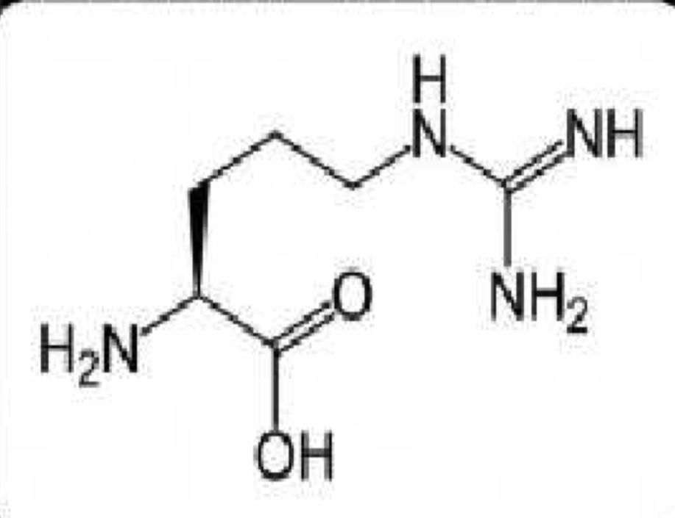
Arginina
Se consume rápidamente después de la injuria, más del 50%
El déficit causa daño a la respuesta inmune y aumenta el riesgo de infecciones nosocomiales
Garcia P et al. Nutrientes especificos hacia una nutrición clinica. España. Aula Médica . 2013
Notes:
La arginina es un aminoácido semi-esencial que se consume rápidamente después de una lesión.
Esta depleción altera la respuesta de la función inmune al disminuir la función de las células T y con la producción de óxido nítritico.
Ha sido utilizada para la síntesis de proteína a través de la proliferación celular, mediante el metabolismo a ornitina y poliaminas.

Slide 30
Arginina
Implicada en procesos de cicatrización.
Puede mejorar la función inmune al incrementar el peso del timo y mitosis de linfocitos periféricos.
Liberación de prolactina, hormona del crecimiento, insulina, glucagón y factor de crecimiento parecido a la insulina.
Puede tener efectos devastadores hemodinámicas al incrementar el Oxido Nitrico en pacientes con sepsis.
Las dosis estudiadas en trauma, cirugías y cáncer va desde 17- 24.8 gr/día.
En Gottschlich M .The ASPEN. Nutrition support core corriculum..2007
Garcia P et al. Nutrientes especificos hacia una nutrición clinica. España. Aula Médica . 2013
Notes:
Cumple con funciones como liberación de prolactina, hormona del crecimiento, insulina, glucagón y un factor de crecimiento similar a la insulina.
Puede mejorar la función inmune al incrementar el peso del timo y la mitosis de los linfocitos periféricos.
Está implicada en procesos de cicatrización por ser precursor de la hidroxiprolina que contribuye a la síntesis de colágeno importante para la regeneración tisular.
La arginina puede tener efectos devastadores hemodinámicas al incrementar el Óxido Nítrico en pacientes con sepsis, causando la muerte al aumentar el síndrome de respuesta inflamatoria sistémica.
Las dosis estudiadas para cicatrización de heridas en trauma, cirugías y cáncer, es de 17-24.8 gr/día, pero algunos expertos hablan de dosis de 30gr por vía intravenosa o 9 g/ d por vía oral.

Slide 31
Ácidos grasos omega 3
La actividad de las células T
La producción de citoquinas inflamatorias
La producción de eicosanoides provenientes del ácido araquidónico
La producción de resolvinas y protectinas
Las dosis recomendadas en personas sanas: 500 mg/d
Dosis estudiadas con resultados positivos antiinflamatorios: 2 gr/día
Relación ⍵6:⍵3 = 2:1 a 4:1
Singer P. Reimtan B, A. et al. Clin nut. 2019; 38: 48-39
Calder P. B.J. Clin Pharmacology . 2013. Marzo; 75 (3): 645-662
Ugarte U S. y col. Fundamentos de terapia nutricional en cuidados intensivos. 2017
Notes:
Los ácidos grasos Omega 3 (DHA y el EPA) hacen parte de la membrana celular a través de los fosfolípidos; su principal función es antiinflamatoria, al disminuir la actividad de las células T; disminuir la producción de citoquinas inflamatorias como FNT⍺, IL1ℬ, IL6 y disminuir la producción de eicosanoides provenientes del ácido araquidónico.
Además inhibe la activación y migración de leucocitos polimorfonucleares al reducirse la respuesta inflamatoria.
Los ácidos grasos omega 3 incrementan la producción de unas prostaglandinas llamadas resolvinas y protectinas cuyo papel es acelerar el proceso de resolución de la inflamación.
Las guías ESPEN recomienda utilizar en las nutriciones enterales, ácidos grasos Omega 3 en dosis nutricionales.
La relación ideal entre ácidos grasos omega 6: omega 3 sería de 2:1 a⍵ 4:1

Slide 32
Hidroximetil butirato (HMB)
Precursor de la Leucina
Efectos anabólicos
Previene la aparición de la sarcopenia
Reduce la fatiga muscular inducida por el ejercicio
Dosis estudiadas con resultados positivos : 3 gr/día
Holecek M. Journal of Cachexia, Sarcopenia and Muscle 2017; 8: 529–541
Notes:
El hidroximetilbutirato es un metabolito de la leucina, con efecto anabólico importante especialmente en la edad adulta, previniendo la aparición de la sarcopenia al incrementar el músculo y la fuerza, especialmente cuando se combina con el ejercicio. Igualmente se ha observado reducción de la fatiga muscular inducida por el ejercicio cuando se consumen suplementos enriquecidos con HMB a una dosis de 3gr/d.

Slide 33
Conclusiones
Cada paciente tiene un requerimiento de nutrientes dependiendo de sus condiciones (edad, género y estado de salud).
Los cambios metabólicos durante los procesos de enfermedad condicionan los requerimientos, lo que implica reevaluarlos periódicamente.
La calorimetría indirecta es el Gold Estándar para determinar requerimientos calóricos, en su ausencia la ecuación predictiva o la fórmula simplificada se convierten en una manera de determinar éstos requerimientos.
Existen condiciones clínicas especiales donde se hace necesario la utilización de micronutrientes o de nutrientes condicionalmente esenciales que permitan resultados clínicos positivos.
Notes:
Se debe tener en cuenta que cada paciente tiene requerimientos individuales los cuales se deben suministrar para mantener su supervivencia, se deben reevaluar los requerimientos frecuentemente especialmente en personas enfermas, hospitalizadas y cuidados crónicos; los cambios metabólicos pueden incrementar las necesidades de nutrientes y se puede llevar a subalimentación o sobrealimentación de las personas ocasionando retrasos en su recuperación.
Como primera opción para determinar las necesidades calóricas de las personas, es la calorimetría indirecta, pero en su ausencia las ecuaciones predictivas se convierten en una herramienta importante. La exactitud en los cálculos de requerimientos influye grandemente en la morbimortalidad.
Por último, existen estados de enfermedad donde se incrementan las necesidades de vitaminas, minerales y oligoelementos, especialmente de antioxidantes que se deben suministrar para mantener la integridad de la membrana celular y lograr regeneración tisular.

